Slide 1
결제서비스 구현
1 Payment Gateway 소개
Notes:
안녕하세요. 여러분. 7번째 챕터인 결제 서비스 구현입니다.
이번 챕터에서는 결제 서비스 업무 flow를 말씀드리고, 간단한 결제서비스를 설계해 보겠습니다.
설계한 내용은 로컬 개발환경에서 구현해 볼 예정이고요. 구현 내용에는 PG사와 연동해 결제가 승인되는 것까지 포함되어 있습니다.
과정소개 초반에 약속드린대로,
결제 서비스 업무 도메인을 자세히 설명드리는 것 보다는, 결제에서 고민해왔던 이슈와 그 해결방안을 위주로 말씀드릴 예정입니다.
이를 통해, 현재 근무하시는 곳에서의 문제 해결에 영감을 드릴 수 있었으면 하는 바램입니다.
첫번째 클립입니다. Payment Gateway 말씀드리겠습니다.

Slide 2
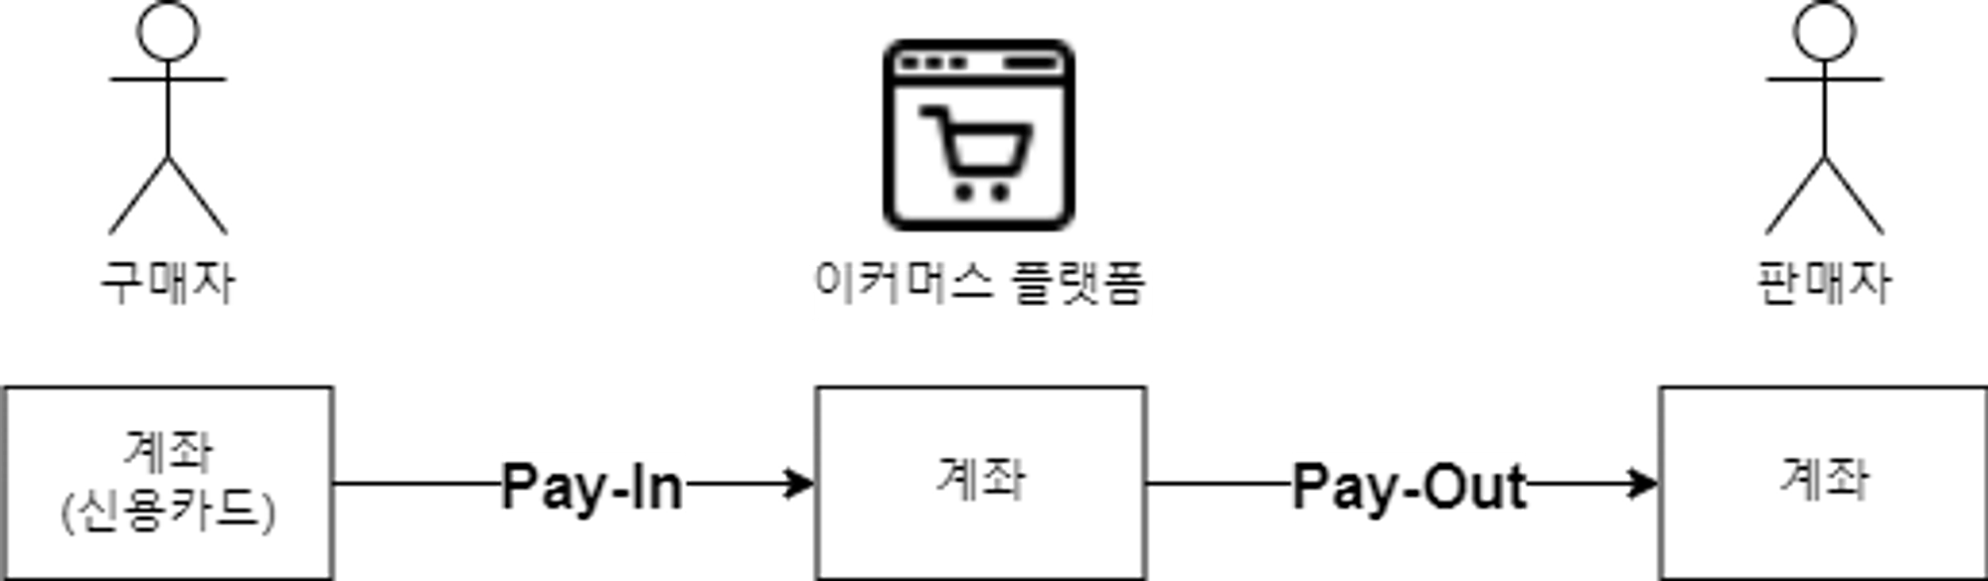
결제 서비스
1.
Payment Gateway
소개
Notes:
결제서비스란 구매자의 지갑에서 돈을 꺼내와, 판매자의 지갑에 배분하는 서비스입니다.
구매자의 지갑에서 돈을 꺼내오는 과정은 Pay-in 이라 하고, 판매자의 지갑에 돈을 배분하는 과정은 Pay-out 이라 합니다.

Slide 3
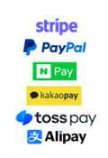

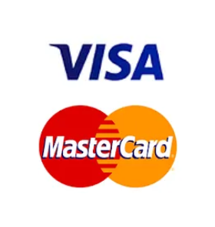

결제 서비스
1.
Payment Gateway
소개
Order
결제 대행사
(PSP)
지불 네트워크 (Card scheme)
결제 서비스
(Payment Service)
결제요청
Balance
Ledger
PCI DSS level-1
PSD2
AML, CFT, KYC
정산
(Reconcilation)
Settlement file
Notes:
결제서비스 처리 흐름 설명드리겠습니다.
결제서비스가 있고요, 결제 요청이 들어오면, 주문 데이터를 하나 만들고, 고객의 지갑에서 플랫폼의 지갑으로 돈을 꺼내옵니다.
결제 서비스에서 직접 고객의 카드번호를 관리해 출금처리하는 것도 가능은 합니다만, Payment Gateway, 다른 말로 Payment Service Provider를 이용하면, 결제 안정성을 확보하고, 보안 인프라 구축비용을 아낄 수 있을 뿐 아니라, 컴플라이언스 위반으로 야기되는 막대한 과징금을 피할 수 있습니다. 컴플라이언스 위반에 따른 페널티는 중소 회사의 경우 회사의 존폐를 결정할 정도로 상당한 금액이 부과될 수 있습니다.
PSP 에서 제공하는 보안 기능은 다음과 같습니다.
PCI DSS (Payment Card Industry Data Security Standard, 결제카드산업 데이터 보안표준) Level 1을 제공합니다.
- 전자금융법을 준수하는 은행권 개발환경이 있습니다. 경험해보신 분들은 아시겠지만, 망분리 환경에서 개발을 해야 하고, copy & paste 안되고, 문서를 포함한 모든 절차가 엄격하게 통제되기 때문에, 개발 자체가 쉽지 않은 환경입니다.
- 그런데, PCI DSS 레벨 1은 이 전자금융법보다 준수가 더 어렵습니다.
- 고객의 카드 정보를 관리하려면 레벨 1이 반드시 필요한데, 네트워크 보안, 카드 소유자 데이터 보호, 취약점 관리 등 12개 영역 415개 세부항목을 매년 엄격하게 평가받아야 하거든요.
PSD2(Payment Services Directive version 2)라는, 유럽 지급위원회에서 만든 보안표준도 제공합니다.
AML (Anti-Money Laundering, 자금세탁방지법), CFT (Combating the Financing of Terrorism, 테러자금조달방지법), 그리고 이를 준수하기 위한 KYC (Know Your Customer, 고객신원확인) 기능을 제공합니다.
이건 법제의 영역이라서, 위반시 벌금이 무섭습니다.
기업은행이 2011년 이란이 1조를 출금하는 것을 막지 못했는데요. 당시 AML 컴플라이언스를 갖추지 못했다는 이유로, 미 당국으로부터 2020년 1000억의 벌금을 맞았습니다. 이게 네고를 친 금액입니다.
컴플라이언스를 갖추지 못했다면, 왠만한 회사는 망하는데요.
심지어 은행조차, 암호화폐 거래소 실명계좌 발급에 난색을 표하는 이유가 바로 이 때문입니다.
암호화폐는 태생적으로 고객 확인이 어렵습니다. 거래 행위는 원장에 투명하게 기록되지만, 거래 주체는 확인하기 어렵습니다.
때문에, 실명계좌 발급으로 얻는 수수료 이익보다 컴플라이언스 위반으로 부과될 수 있는 과징금 리스크가 더 크기 때문입니다.
이런 보안기능 말고도 PSP는 단일 인터페이스를 제공한다는 장점이 있습니다. 결제수단마다, 나라마다, 인터페이스가 조금씩 다 다른데, 이걸 하나로 맞춰준다는 것은 개발팀 입장에서 굉장한 메리트입니다.
PSP 수수료가 2~3% 정도 되기 때문에, 대형 플랫폼이라면 자체 결제를 구현하는 것이 더 유리할 수 있습니다만,
본 과정에서는 PSP를 연동해 결제서비스를 개발하기로 하겠습니다.
PG를 통해 결제가 완료되면, 고객과 판매자의 자금 흐름을 복식부기 방식으로 원장에 기록합니다.
판매자가 받아야 할 총 금액은, 매번 원장에서 조회하기 어렵기 때문에 잔고 테이블을 만들어 합계를 관리해 줍니다.
결제는 비동기로 이루어지며, 환불이라는 복잡한 처리도 발생하기 때문에, 양사간 처리가 일치하는지를 확인할 필요가 있습니다. 때문에 정산이란 프로세스가 반드시 필요합니다.
결제 도메인에 깊숙하게 들어가는 것은 저희 지양하기로 했으니… 가정을 좀 단순하게 가져가볼까 합니다.
저희가 구현해야 할 플랫폼은 쿠팡같은 판매자가 많은 이커머스 플랫폼이 아니라, 자체 상품만 판매하는 플랫폼이라고 가정해 보겠습니다.
고객 계좌에서 저희 지갑에만 돈을 옮기는 pay-in 만 있고요, 판매사에게 배분하는 payout 이란 절차는 없는 거죠. 그렇다면, 여기서 이런 이런 기능은 구현에서 고려하지 않아도 될 것 같네요.
정리하면, 저희 서비스는 결제요청이 들어오면, 주문을 만들고, PG사와 결제를 연동합니다. 그리고 사용자가 주문내역을 확인할 수 있는 것까지로 구현 범위를 제한하도록 하겠습니다.

Slide 4
결제서비스 구현
2 Auth-Capture 패턴
Notes:
전자 지불 서비스의 필수 요소인 auth capture 패턴에 대해 알아보겠습니다.

Slide 5
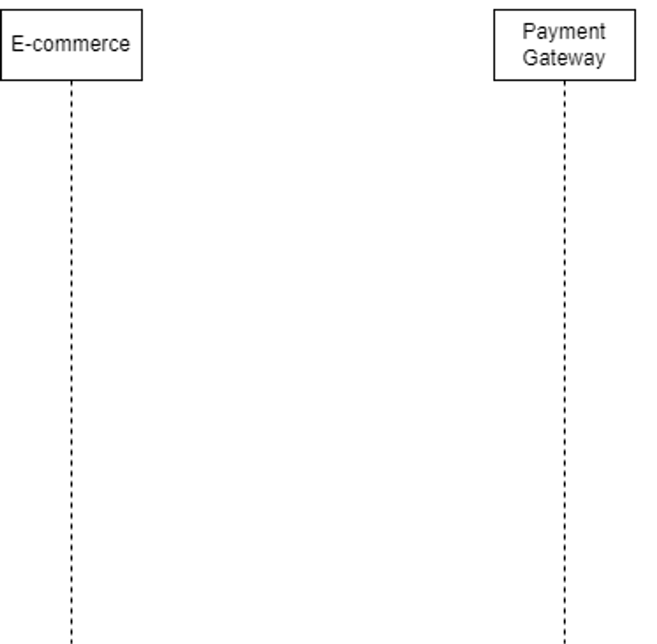
이중 지불 (Double Spending)
2.
Auth-Capture 패턴
Notes:
플랫폼과 PG간 데이터가 동일 DB 내에 있다면, 트렌젝션을 통해 데이터 일관성을 확보할 수 있습니다.
하지만, 플랫폼과 PG 는 서로 다른 시스템입니다. 때문에 데이터 일관성을 확보하기 어렵고, 이로 인해 치명적인 결함이 발생할 수 있습니다.

Slide 6
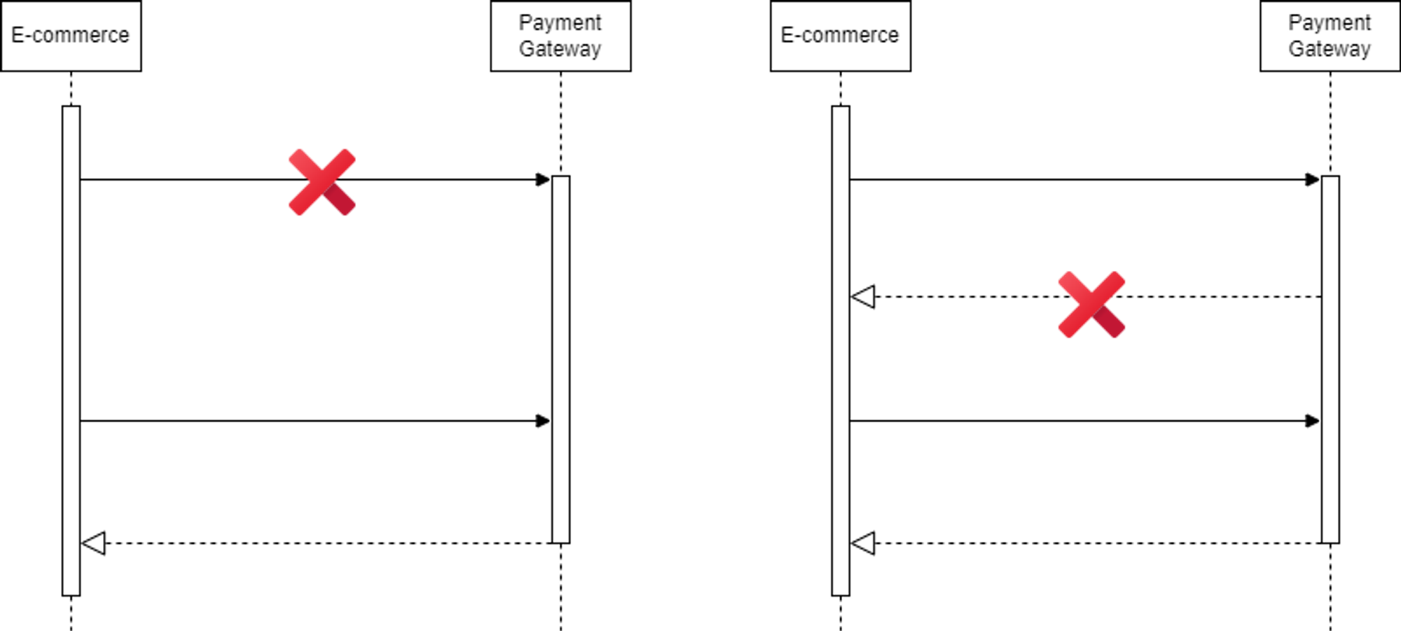
이중 지불 (Double Spending)
2.
Auth-Capture 패턴

Slide 7
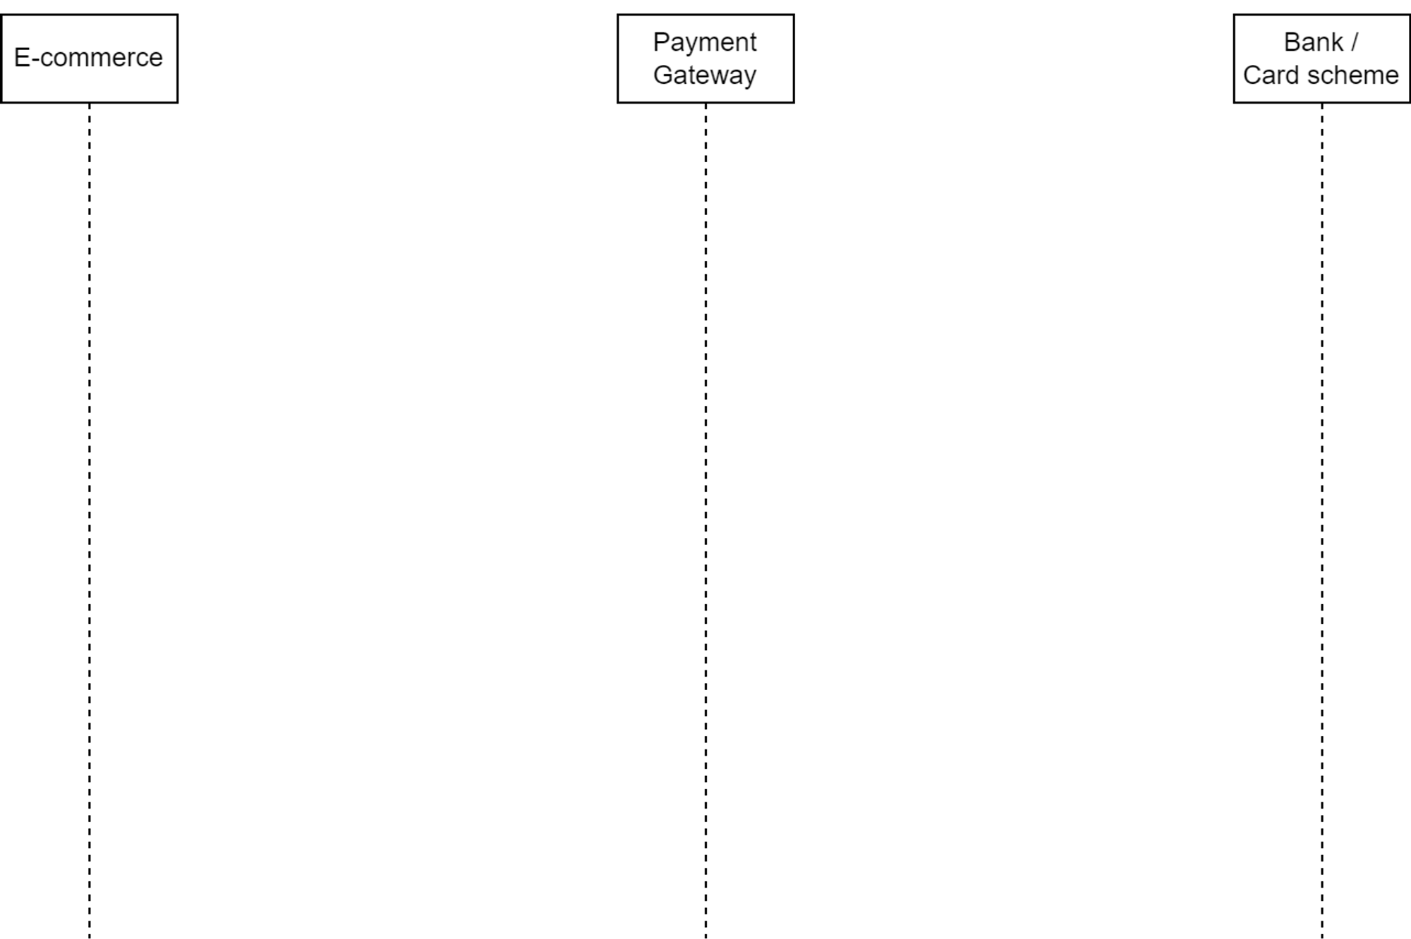
Auth-Capture
2.
Auth-Capture 패턴

Slide 8
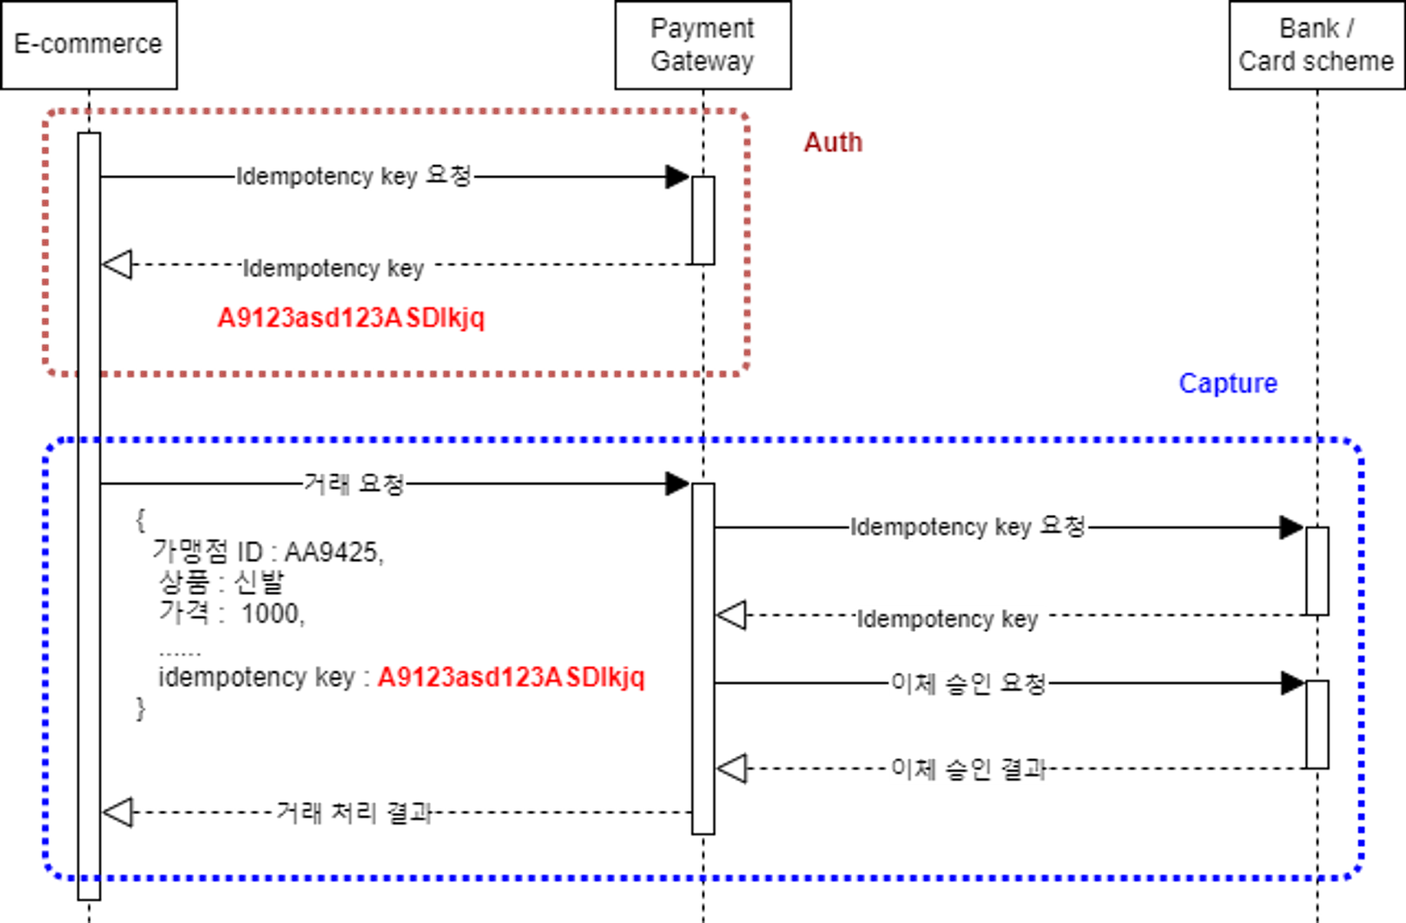
Auth-Capture
2.
Auth-Capture 패턴
Notes:
Auth-capture 패턴은, DB가 분리되어 트렌젝션 일관성이 보장되지 않는 이종 시스템 간에 데이터 일관성을 보장할 수 있습니다.

Slide 9
결제서비스 구현
3 결제 서비스 설계
Notes:
PG사 연동을 이용한 결제 서비스를 설계해 보겠습니다.

Slide 10
결제 서비스 설계
Sequence Diagram
Notes:
Sequence diagram 을 그려보겠습니다.

Slide 11
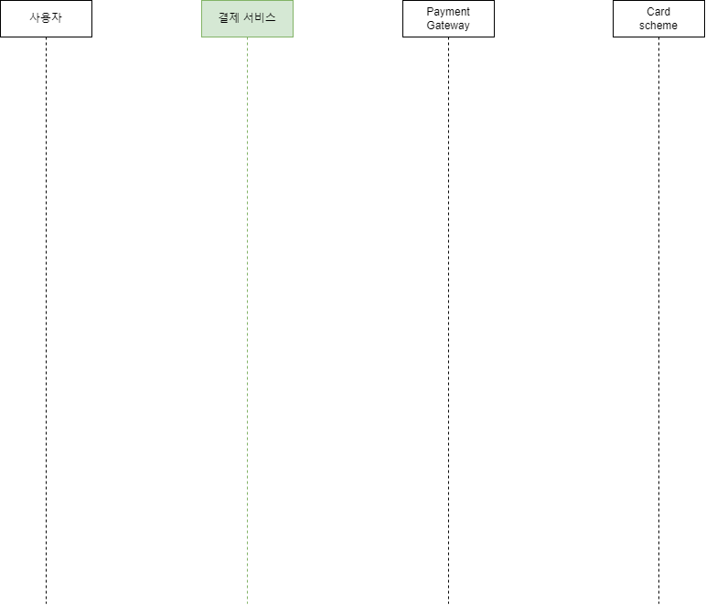
3.
결제 서비스 설계

Slide 12
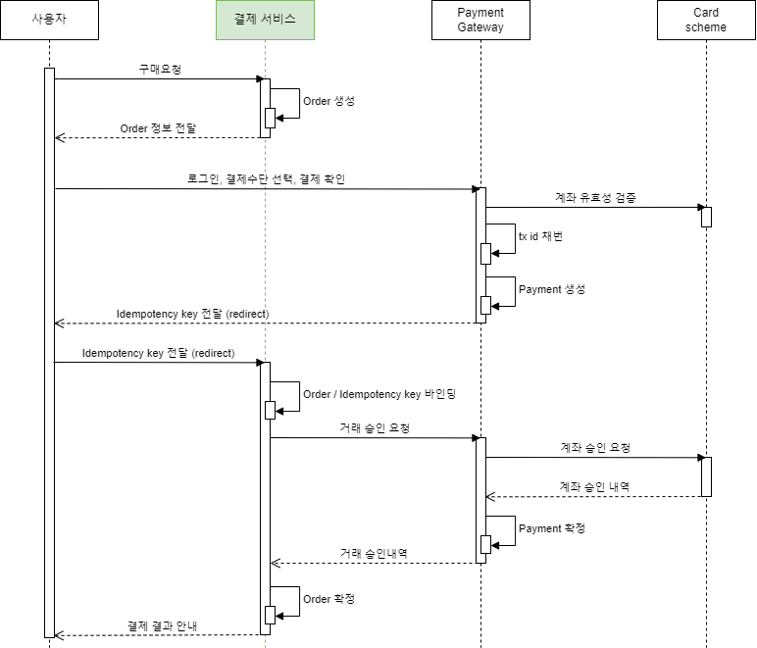
Sequence Diagram
3.
결제 서비스 설계

Slide 13
결제 서비스 설계
System Design
Notes:
System diagram 을 이용해 결제서비스를 디자인해보도록 하겠습니다.

Slide 14
3.
결제 서비스 설계

Slide 15
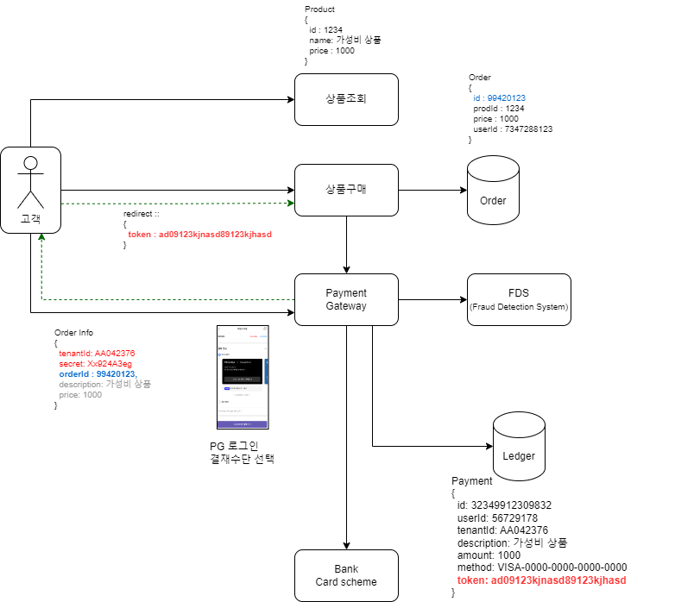
System Design
3.
결제 서비스 설계

Slide 16
결제서비스 구현
4 환경 구성
Notes:
지난 시간에는 결제 서비스를 디자인해 보았습니다.
지금부터는 결제 서비스를 구현해 보겠습니다.

Slide 17
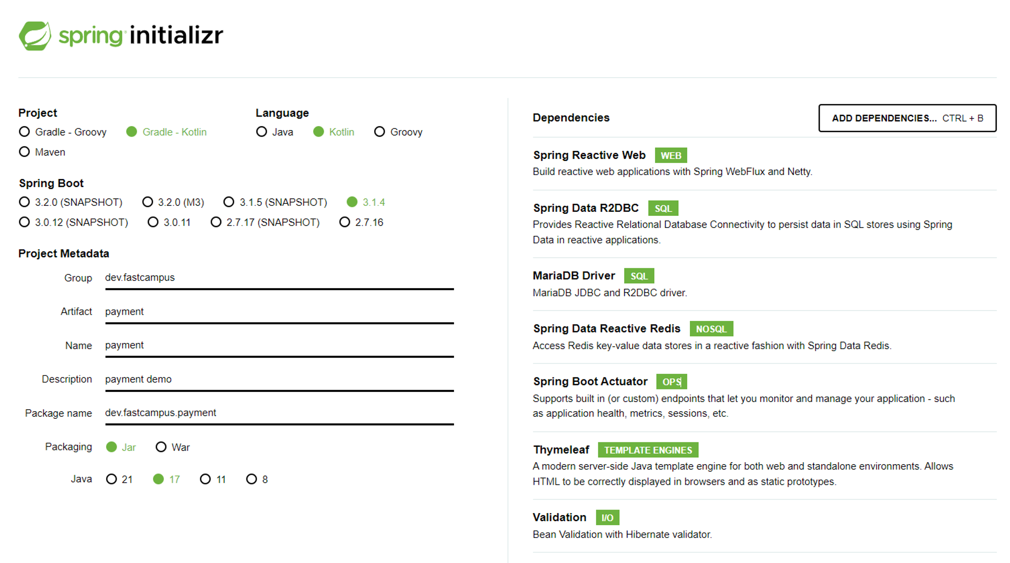
개발환경 구성
4.
환경구성
Spring initializr
https://start.spring.io
https://start.spring.io/#!type=gradle-project-kotlin&language=kotlin&platformVersion=3.1.4&packaging=jar&jvmVersion=17&groupId=dev.fastcampus&artifactId=payment&name=payment&description=payment demo&packageName=dev.fastcampus.payment&dependencies=webflux,data-r2dbc,mariadb,data-redis-reactive,actuator,thymeleaf,validation
Notes:
프로젝트 환경을 구성해 보겠습니다.

Slide 18


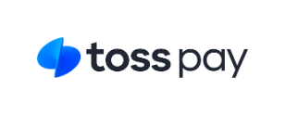


Payment Gateway 연동
4.
환경구성
Notes:
저희는 PG사와 결제를 연동해보는 실습도 진행해 보려 하는데요.
실 결제까지는 처리되지 않아야 하므로 PG사 개발서버와 연동을 해볼꺼고요.
로컬 개발환경에서 PG사 개발서버와 연동될 수 있어야 실습이 용이할 꺼에요.
이 기준에 부합하는 서비스로 저희는 토스 페이를 사용할 예정입니다. 사실상 유일한 선택지인 것 같습니다.
네이버 페이
개발서버 접근키를 자체 심사 후 발급해주며, 심사받기 위해서는 사업자 등록번호가 필요합니다.
PayPal
비즈니스 계정 가입이 필요하고, 한국에서의 전자 상거래는 미지원합니다. 이커머스 플랫폼 구현에는 사용이 어렵습니다.
Stripe
2022년 이후부터는 임의 가입이 불가해졌습니다. 가입을 위해서는 신분증명 및 사업자 증명이 필요하고요, 은행계좌까지 제출해야 합니다. 사실상 개발서버 접근이 어렵습니다.
그리고 PayPal과 마찬가지로 한국에서의 전자 상거래를 지원하지 않습니다.
카카오 페이
임의 가입은 가능합니다만, 각종 보안 체크때문에, public 도메인이 있는 개발서버에서 테스트하는 것을 추천드립니다.
토스 페이
임의 가입이 가능하며, 로컬 개발환경에서 깔끔하게 동작합니다.
가장 최근에 만들어진 서비스라서 그런지, API 구조가 가장 깔끔하고 문서가 잘 정리되어 있습니다. 연동이 Stripe 만큼이나 편합니다.
각종 페이 및 카드결제를 통합 지원하기 때문에, 여러 페이를 개별 구현하지 않아도 됩니다.

Slide 19
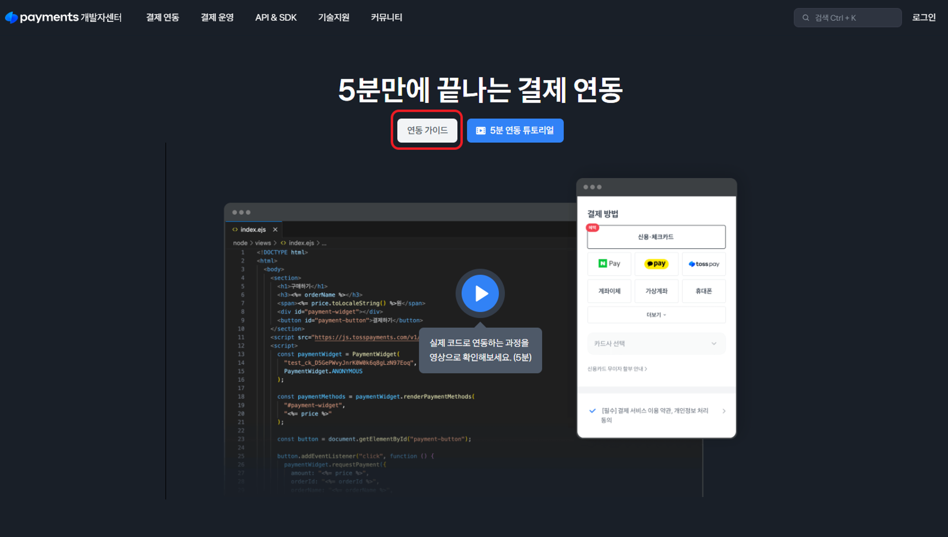
Payment Gateway (토스페이) 연동 준비
4.
환경구성
회원가입
https://developers.tosspayments.com
연동가이드 > 연동 준비하기 > 회원가입 (https://app.tosspayments.com/signup)

Slide 20
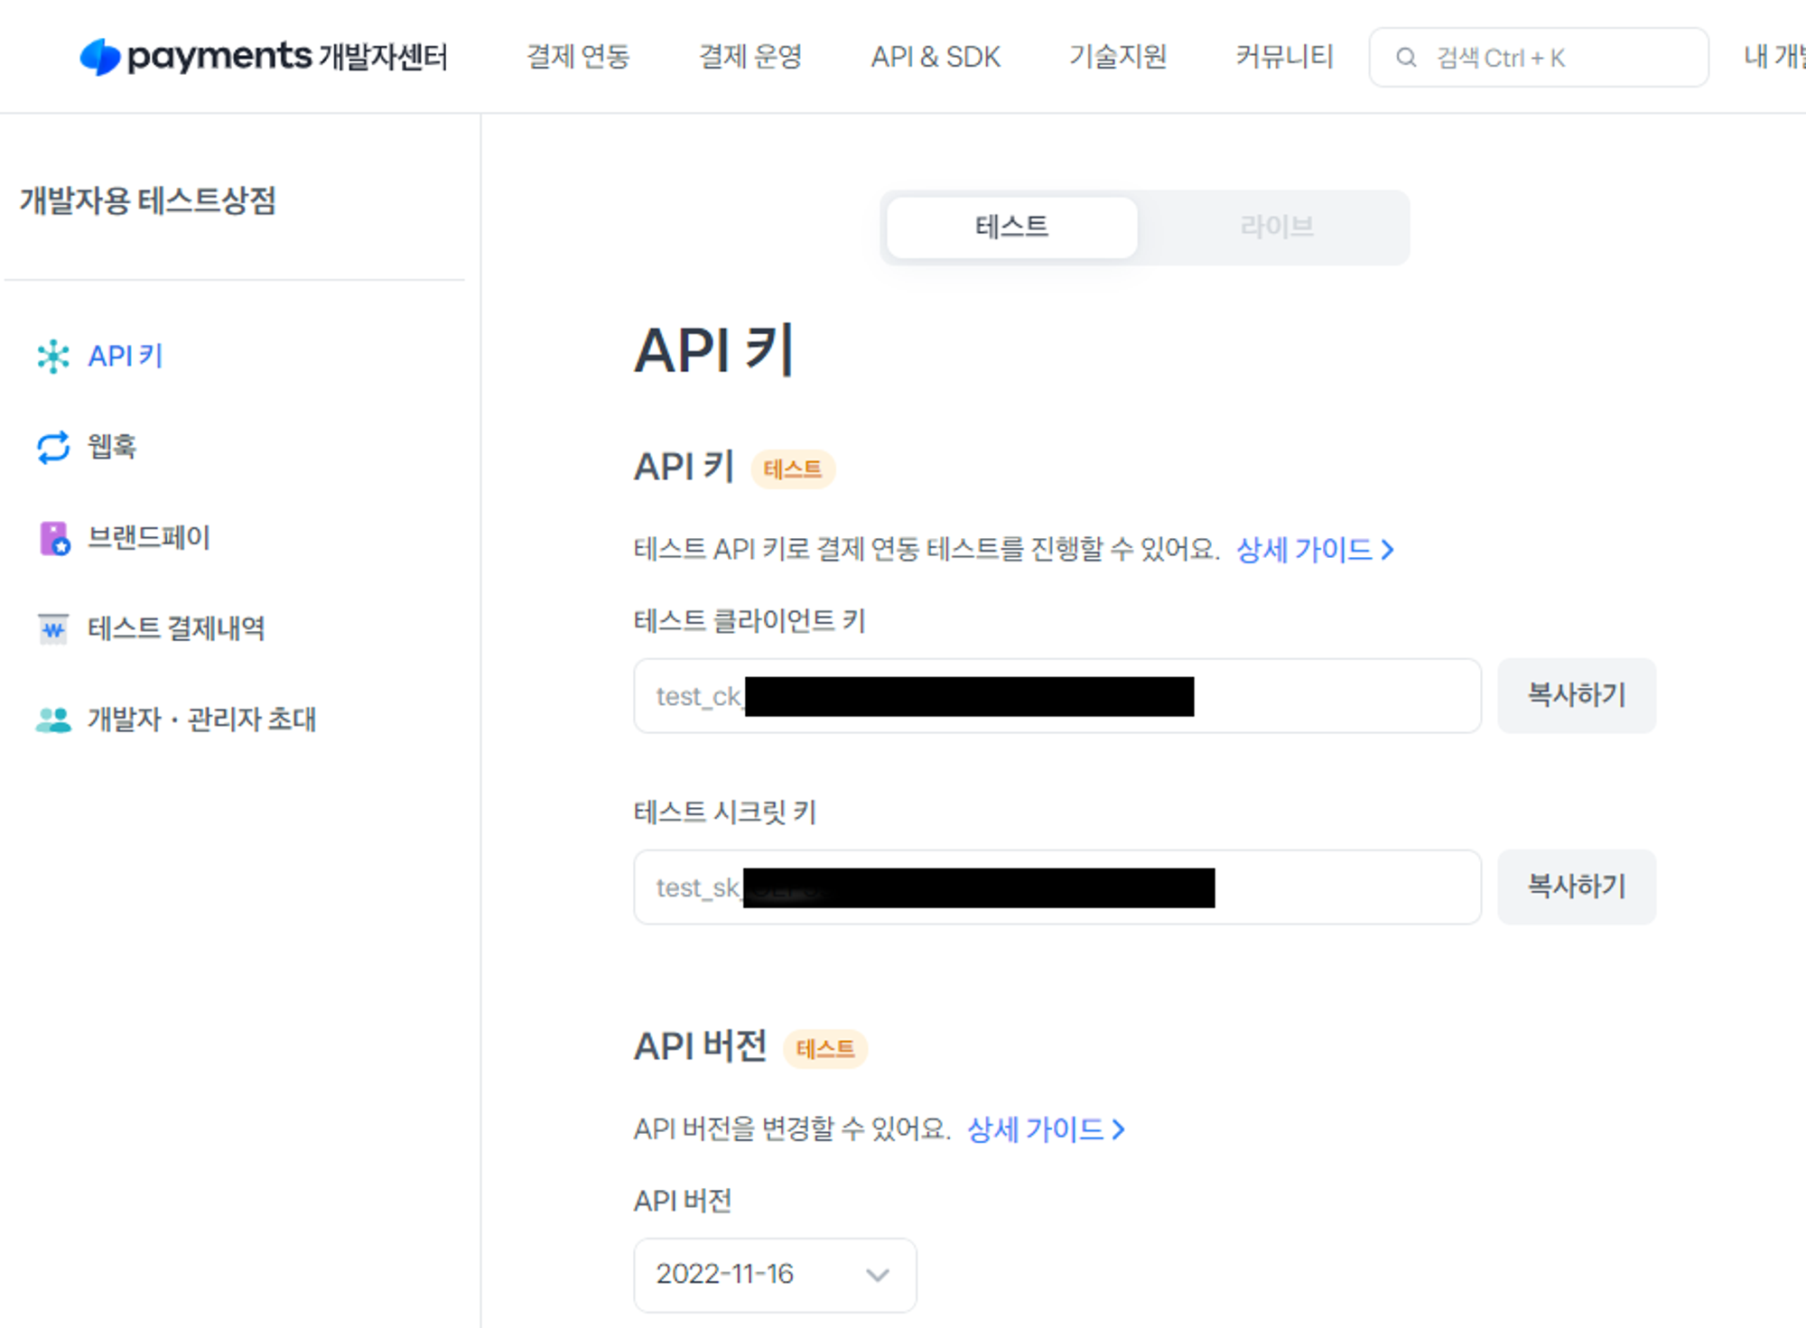
Payment Gateway (토스페이) 연동 준비
4.
환경구성
테스트 API 키 확인
https://developers.tosspayments.com/my/api-keys

Slide 21
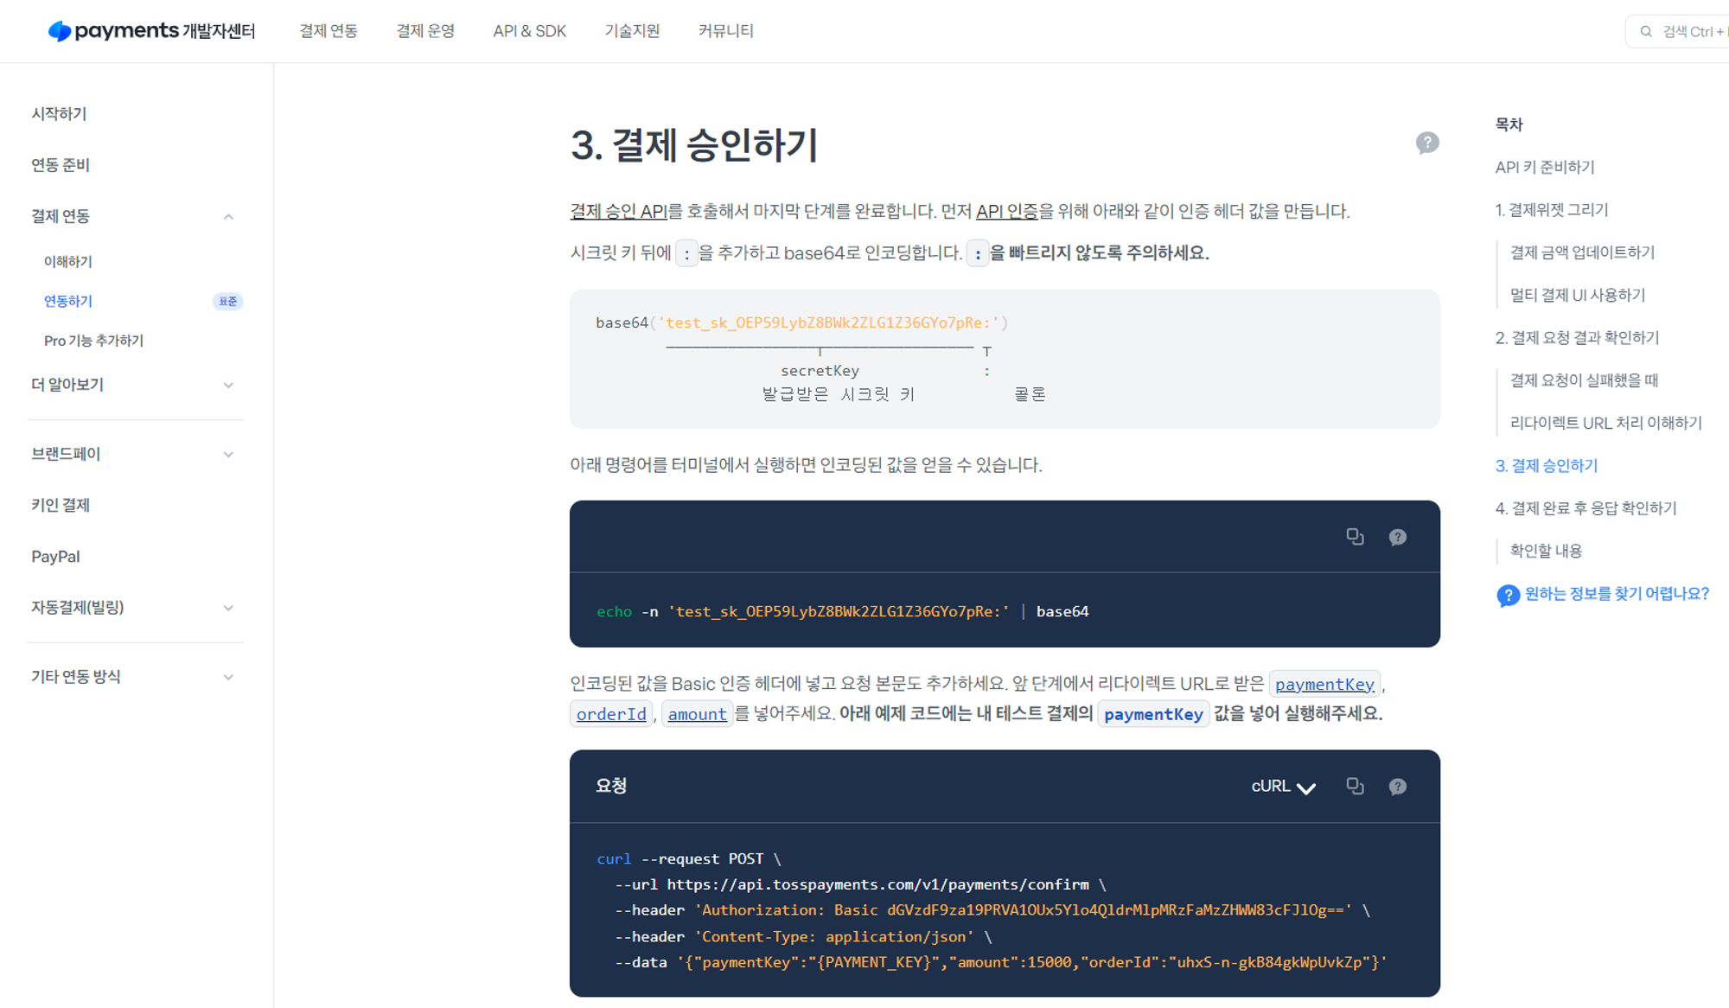
Payment Gateway (토스페이) 연동 준비
4.
환경구성
Secret 키 인코딩
https://docs.tosspayments.com/guides/payment-widget/integration#3-결제-승인하기

Slide 22
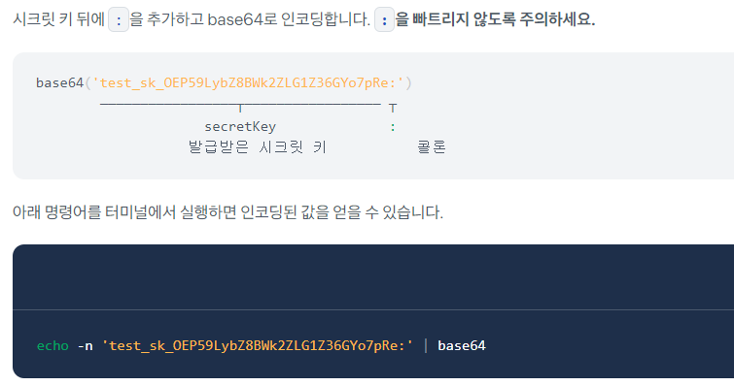
Payment Gateway (토스페이) 연동 준비
4.
환경구성
Secret 키 인코딩

Slide 23
결제서비스 구현
5 결제 API 구현
Notes:
결제 API를 구현해 보겠습니다.

Slide 24
자료구조
5.
결제 기능 구현
Product
{
id : 1234,
name : 상품명,
price : 1000,
}
Order
{
id : 12,
userId : 6654,
description : 사과 1개, 망고 2개,
amount : 2200,
pgOrderId : 123907fkjahqwelkjfdhasd123,
pgKey : A1239asdlkj123iouqwee123,
pgStatus :
CREAT,
AUTH (SUCCESS, FAIL, INVALID)
CAPTURE (REQUEST, RETRY, SUCCESS, FAIL)
pgRetryCount : 0,
}
ProductInOrder
{
orderId : 12,
prodId : 1234,
quantity : 4,
}
Notes:
결제 서비스에서 사용할 데이터를 모델링해 보겠습니다.

Slide 25
결제서비스 구현
6 이력조회 API 구현
Notes:
결제 이력을 조회하는 API를 구현해 보겠습니다.

